Slide 1
ЮБИЛЕЙНЫЙ
ОТЧЕТ
ОТДЕЛА УПРАВЛЕНИЯ МУНИЦИПАЛЬНЫМ ИМУЩЕСТВОМ И ЗАКУПОК
2016

Slide 2
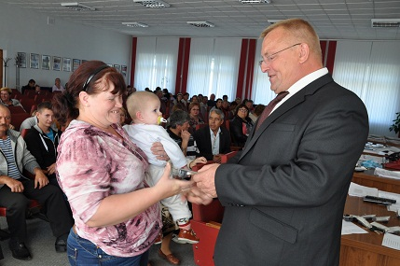
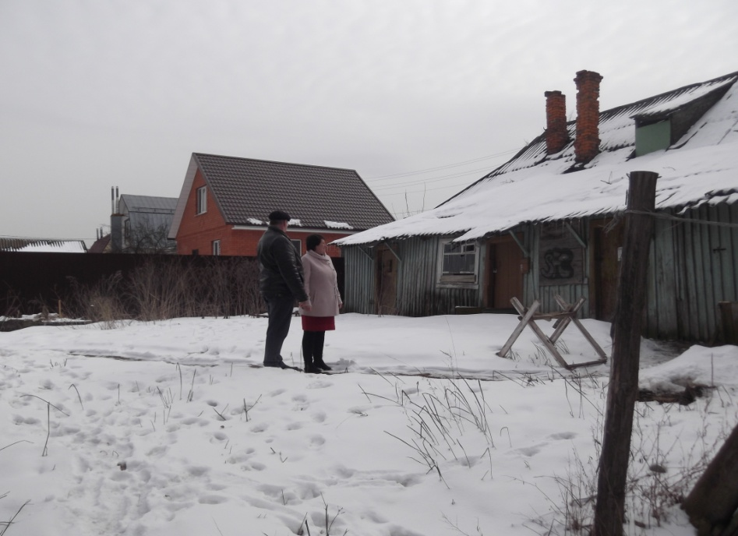
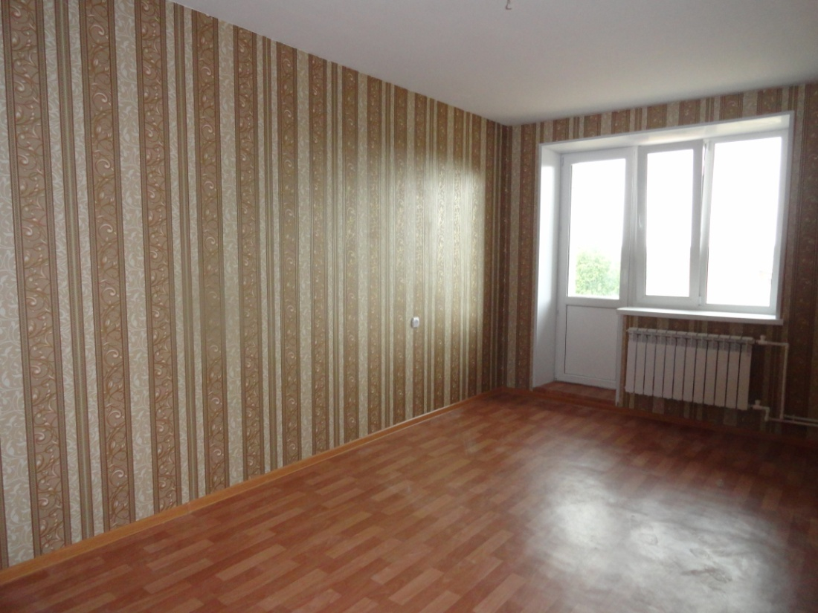
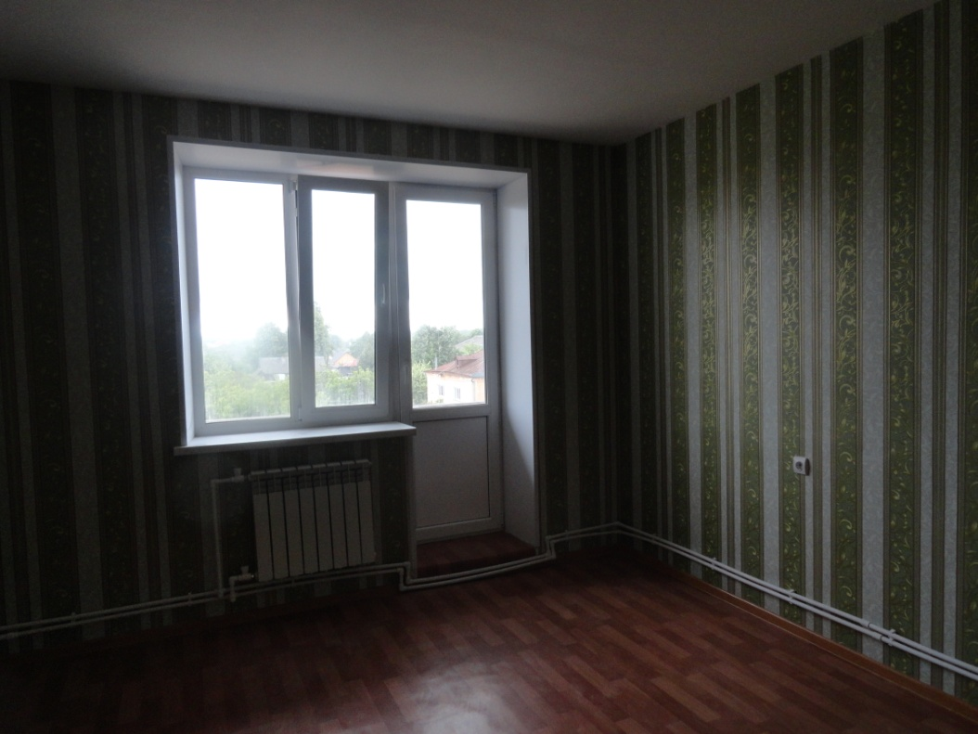
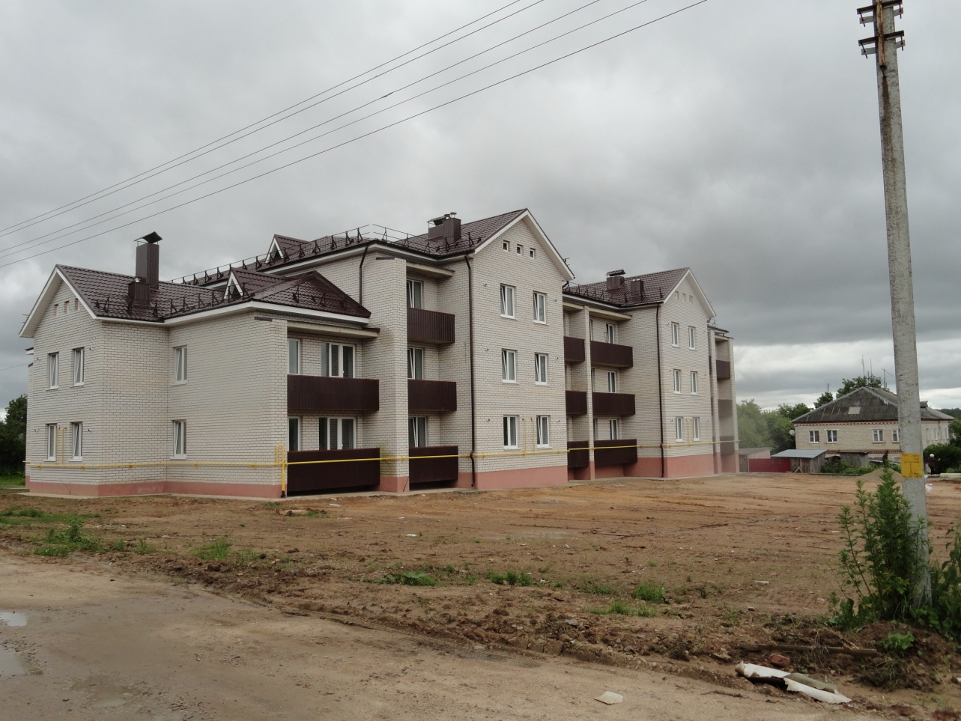
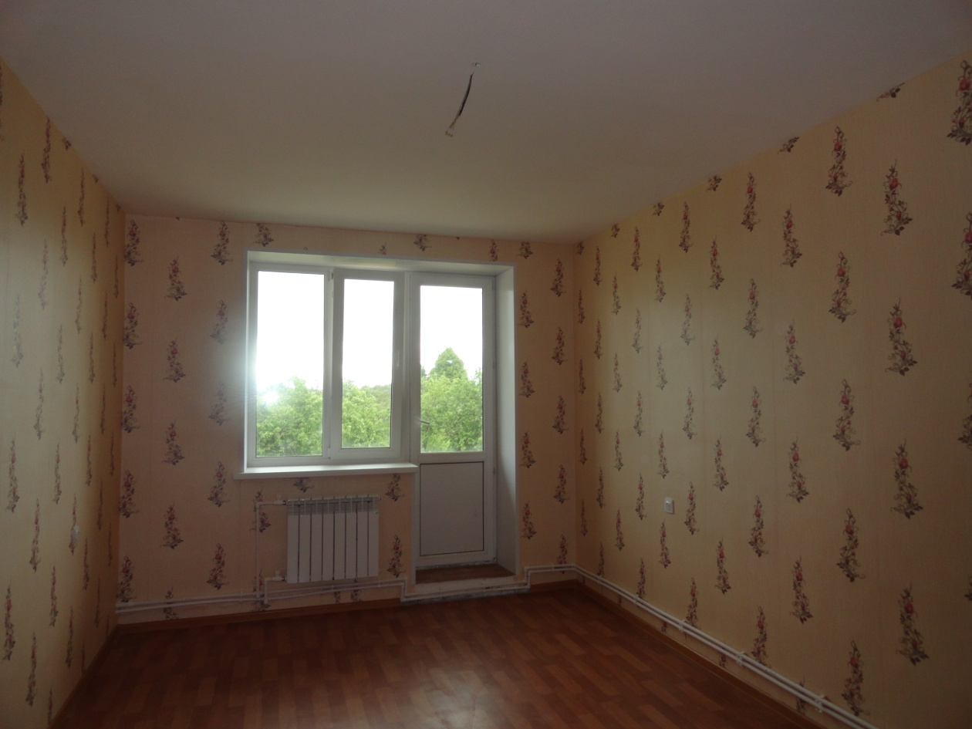
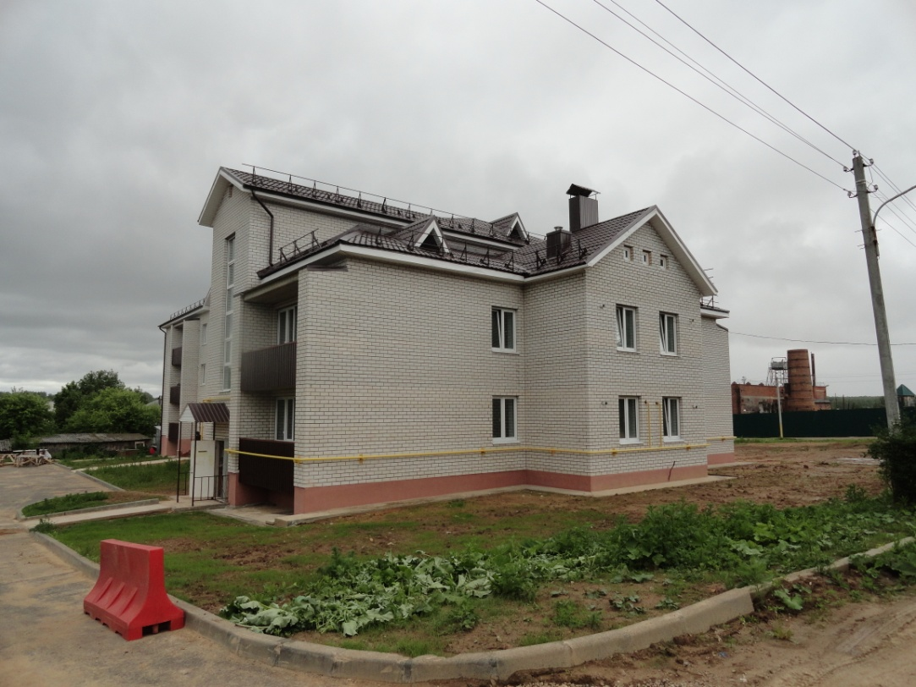
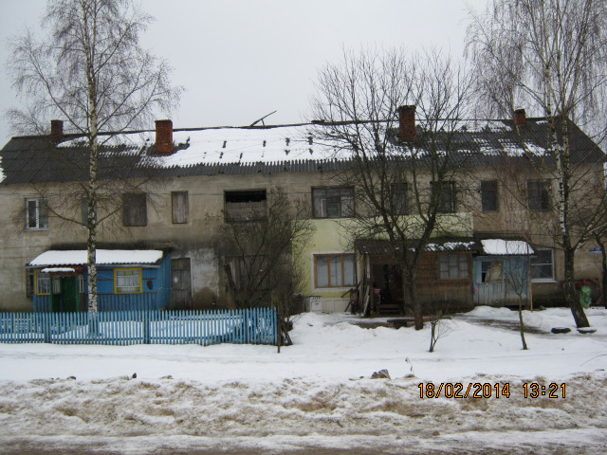
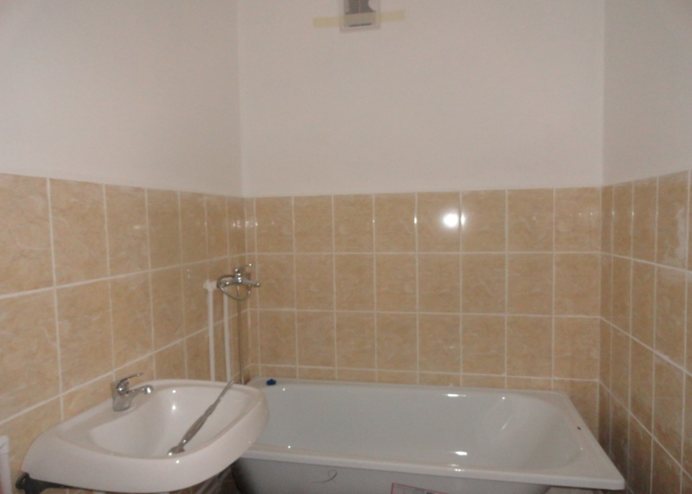
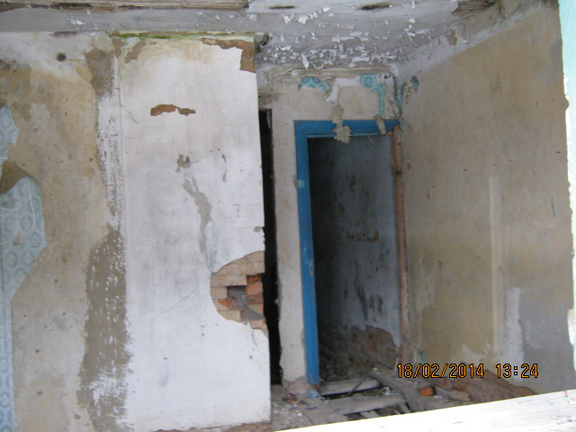
Аварийный фонд
26 СЕМЕЙ ПОЛУЧИЛИ НОВОЕ ЖИЛЬЕ ВЗАМЕН АВАРИЙНОГО
26 СЕМЕЙ ПОЛУЧИЛИ НОВОЕ ЖИЛЬЕ ВЗАМЕН АВАРИЙНОГО

Slide 5
Муниципальное жилье

Slide 6
Выморочное имущество

Slide 7
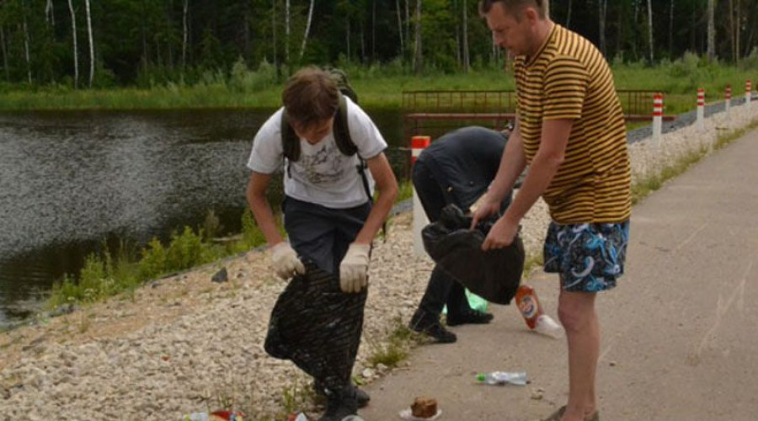
Бесхозяйное имущество

Slide 8
Объекты социальной инфраструктуры
Объекты водоснабжения
Объекты газоснабжения
Объекты электроснабжения

Slide 10
Земельный кодекс РФ глава V.4. перераспределение земель

Slide 11
Исковые заявления физические лица

Slide 12
Суд юридические лица взыскано 5 млн. 520 тыс. рублей

Slide 14
Сравнительный анализ количества мун. контрактов, заключенных в 2013-2016 годах

Slide 15
Анализ заключенных контрактов и полученной экономии

Slide 16
Крупные муниципальные контракты за 2016 год
капитальный ремонт водопроводной башни и обустройство территории скважины в с. Передел;
- капитальный ремонт водопроводной сетей с. Передел Медынского района;
- устройство бетонно-плитных покрытий;
- капитальный ремонт крыши и кровли Дома культуры;
- газоснабжение газовой котельной мощностью 0,194МВт ;
- выполнение работ по ремонту асфальтобетонного покрытия автомобильных дорог г. Медыни;
- ремонт тротуара вдоль ул. Фабричная в г. Медынь;
- ремонт участка дороги по ул. Комарова и ул. Луначарского;
- капитальный ремонт теплотрассы от котельной ул. Коммуны 79а к жилым домам №2, 2а, 4, 6, 8 по ул. Мира в г. Медынь.

Slide 17
АНАЛИЗ ДОХОДОВ В БЮДЖЕТ МУНИЦИПАЛЬНОГО РАЙОНА «Медынский район» от использования имущества и распоряжения земельными участками

Slide 18
Доходы

Slide 19
Земельные участки

Slide 20
Аренда земельных участков с юридическими лицами
Задолженность на 01.01.2016 | 913 тыс. руб.
Начислено в 2016 | 2 млн. 174 тыс. руб.
Оплачено в 2016 | 2 млн.317 тыс. руб.
из них долг прошлых лет | 478 тыс. руб.
Задолженность на 01.01.2017 | 770 тыс. руб.
За исключением задолженности взысканной по суду

Slide 21
Аренда земельных участков с физическими лицами
Задолженность на 01.01.2016 | 910 тыс. руб.
Начислено в 2016 | 2 млн. 875 тыс. руб.
Оплачено в 2016 | 3 млн.158 тыс. руб.
из них долг прошлых лет | 324 тыс. руб.
Задолженность на 01.01.2017 | 627 тыс. руб.
За исключением задолженности взысканной по суду

Slide 22
Доходы от арендных платежей и выкупа земельных участков

Slide 23
Аренда НЕЖИЛЫХ ПОМЕЩЕНИЙ В СОБСТВЕННОСТИ МР МЕДЫНСКИЙ РАЙОН
Задолженность на 01.01.2016 | 520 тыс. руб.
Начислено в 2016 | 1 млн. 978 тыс. руб.
Оплачено в 2016 | 1 млн.493 тыс. руб.
из них долг прошлых лет | 520 тыс. руб.
Задолженность на 01.01.2017 | 1 млн. 5 тыс. руб.
ДОЛЖНИК ООО «ТЕПЛОСЕРВИС»

Slide 24
Аренда ЖИЛЫХ ПОМЕЩЕНИЙ В СОБСТВЕННОСТИ МР МЕДЫНСКИЙ РАЙОН
Задолженность на 01.01.2016 | 855 тыс. руб.
Начислено в 2016 | 3 млн. 121 тыс. руб.
Оплачено в 2016 | 3 млн.707 тыс. руб.
из них долг прошлых лет
Задолженность на 01.01.2017 | 269 тыс. руб.

Slide 25
Основные направления работы отдела в 2017 году
Принятие в собственность и регистрация права на следующие объекты:
-административное здание по ул. Карла Маркса, д. 22
-гаражи, расположенные по адресу ул. Луначарского, д.53.,д.44
-здание Пекарни мкр. Новые Лужки
-плотину в мкр. Новые Лужки
Передача в Калужскую область:
-объекты газоснабжения по г. Медынь
Переоформление права собственности на:
-квартиры в кол-ве 50 шт в мкр. Новые Лужки
Постановка на учет бесхозяйного имущества:
-объекты электроснабжения в г. Медынь и Медынском районе
- объекты газоснабжения в г.Медынь и Медынский район
Анализ и оформление выморочного имущества по г. Медынь

Slide 26
Доклад окончен, спасибо за внимание!

